Slide 1
第4章 消费者选择与需求曲线
张维迎
2015年10月13日

Slide 2
目录
生产者和消费者的分离；
需求曲线与需求法则；
消费者剩余；
需求的变化；
无差异曲线与消费者选择；
需求的价格弹性和收入弹性；
需求的加总和市场需求曲线。

Slide 3
消费与生产的分离
在自然经济形态下，经济以个人或家庭为单位，个人消费自己所产生的东西，消费选择和生产选择是同一件事；
也就是说，个人（家庭）偏好和资源禀赋直接决定生产计划。（只有不确定性使得生产的结果与计划不一致时，个人才调整自己的消费选择。）
在市场经济下，生产与消费相分离。生产者生产的东西不是为了自己消费，而是为了出售；消费者消费的东西不是来自自己生产，而是来自市场购买。而且，生产者通常不是个体，而是由众多个体组成的“企业”（厂商）。
价格成为生产选择和消费选择的协调机制。

Slide 4
产品市场与要素市场
家庭
购买产品
供给要素
消费支出
获得收入
买方
卖方
产品市场
要素市场
获得收入
支出成本
供给产品
卖方
买方
购买要素
厂商

Slide 5
消费者选择
给定收入和偏好，消费者如何在产品市场上做选择？
价格是决定性因素！
购买量与价格之间的关系，可以用需求表和需求曲线来描述。

Slide 6
需求表（茶叶）
价格（元/100克） | 购买量（100克）
500 | 1
450 | 2
400 | 3
350 | 4
300 | 5
250 | 6
200 | 7
150 | 8
100 | 9
假定收入、偏好、其他产品的价格
及所有其他因素给定，需求量如果
随产品的价格而变化？

Slide 7
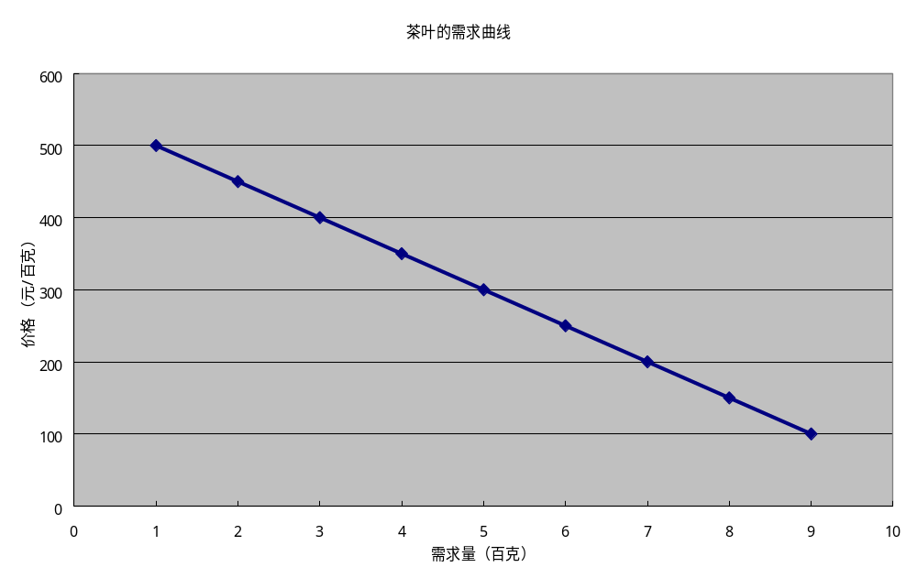

Slide 8
需求曲线的一般形式
价格（P）
需求曲线：D(P)
需求量(D)

Slide 9
需求法则与边际效用递减律
需求法则：需求随价格的下降而增加，随价格的上升而减少。
需求法则来自边际效用递减法则。
需求表（或需求曲线）上与给定购买量对应的价格，是消费者购买最后一单位愿意支付的最大的价格。可以理解为：该单位产品的边际效用。

Slide 10
消费者剩余
消费者剩余(consumer’s surplus)：消费者宁愿付出而不愿意得不到此物的最大价格与消费者为此物实际上支付的价格之间的差异部分。
在前面茶叶的例子中，如果价格是每百克500元，消费者刚好愿意购买100克；如果价格是每百克450元，消费者刚好愿意购买200克，等等。假定实际的价格是每百克300元，消费者刚好愿意购买500克。但此价格下，如果愿意的话，他仍然可以选择买100克；这样的话，他以300元的价格得到对他知识值500元的东西，,500-300=200就是他从第一个100克中得到的消费者剩余。类似地，他从第二个100克中得到的消费者剩余是150，从第三个100克中得到剩余100,第四个100克中得到50，第五个100克得到的剩余是0.

Slide 11
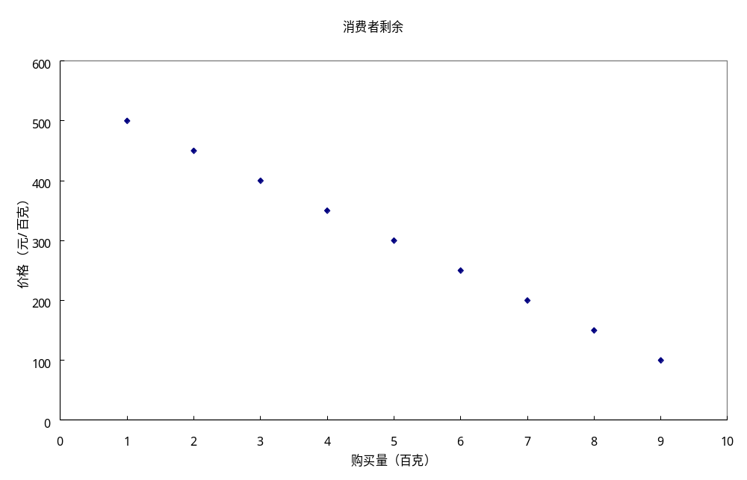
200
150
100
50

Slide 12
消费者剩余的一般图示
价格
需求曲线
消费者剩余
实际价格
实际购买量
需求量

Slide 13
经济进步与消费者福利
经济进步通常表现为价格的下降（假定币值不变）。
这意味着消费者剩余的增加。
在前面的例子中，如果茶叶的价格由每百克300元下降到200元，消费者的购买量将由500克增加到700克，消费者剩余将由500增加到1050.
这是经济进步的真正意义所在！

Slide 14
价格下降增加消费者剩余
500
1050
200
150
100
50
+100
+100
+100
+100
+100
+50

Slide 15
历史数据的迷惑
价格
1995
1990
1985
1980
1970
1965
购买量

Slide 16
需求曲线与需求曲线的移动
价格
1995
1990
1985
1980
1970
1965
购买量

Slide 17
影响需求曲线运动的因素
收入水平；
偏好；
法律和社会规范；
外部环境的变化（例：八项规定和反腐）；
价格预期（通货膨胀）；
其他产品的价格。

Slide 18
收入变化与需求变化
收入变化通常会导致需求曲线的移动；
正常品：收入上升导致需求上升，如瘦肉；
低档品：收入上升导致需求下降，如肥肉。
正常品
低档品

Slide 19
偏好的变化与需求变化
偏好的变化可能由多种因素导致，如风俗、时尚的变化；也可能由于个人消费经验的积累导致的变化；
有些消费可能会使消费者上瘾，形成依赖，如烟酒；
也可能是知识的传播,如葡萄酒、芋头、冬虫夏草，杂粮等；
偏好的变化也可能是社会规范变化的结果。

Slide 20
法律与社会规范的变化
法律和社会规范的变化会导致需求的变化；
如保护野生珍稀动物的法律和社会规范导致人们对象牙饰物、动物皮毛衣饰、鱼翅消费的减少；
环保的法律和文化；
戒烟也是一个典型的例子：当公共场所不允许吸烟的时候，对烟的需求就会减少；
性文化的变化导致的对避孕品需求的增加。

Slide 21
外部环境的变化
如地震导致的对方便食品、帐篷的需求的增加；
洪水导致的对舟船、帆布等需求的增加；
沙斯(SARS)和禽流感导致的对口罩需求的增加；还有“板蓝根”；北京的雾霾；
独生子子女政策导致的对老年人护理需求的增加（也与老龄化有关）；
反腐对高档消费品市场的影响；
…

Slide 22
价格预期
预期价格的上升会导致需求的增加，如9.11事件和伊拉克战争导致对汽油需求的增加；相反，预期价格下跌将导致需求的减少，如加入WTO之后预期汽车价格下降使得一些人推迟购买汽车；
通货膨胀预期影响需求，尤其是耐用品的需求。
其实包含了消费决策时间维度的调整；
一般讲的价格变化是相对价格的变化，通货膨胀是绝对价格的变化，但它会产生收入幻觉和价格幻觉。
在通货膨胀下，也不是所有的价格同比例变化。

Slide 23
其他产品价格的变化
给定收入，所有产品的需求是相互联系的；
替代品：物理上、生理上、心理上、社会的可以实现相同或相近功能和特征的产品；
  替代品价格的下降会导致需求的减少；替代品价格的上升会导致需求的增加；
所有的产品都有替代品！
互补品：互补品价格的下降会导致需求的增加；互补品价格的上升会导致需求的减少。如汽车和汽油。

Slide 24
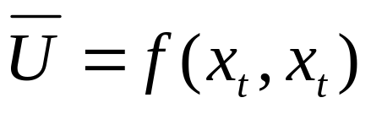
替代品的无差异曲线
咖啡
茶叶

Slide 25
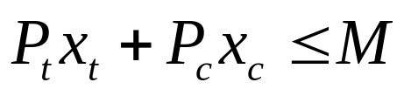
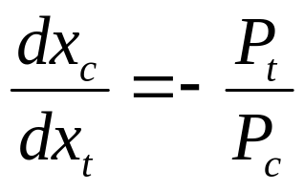
预算约束线
咖啡
在市场经济下，对消费者来说，资源约束可以简化
为“预算约束”，因为只要有钱，什么消费品都可以买到。
茶叶

Slide 26
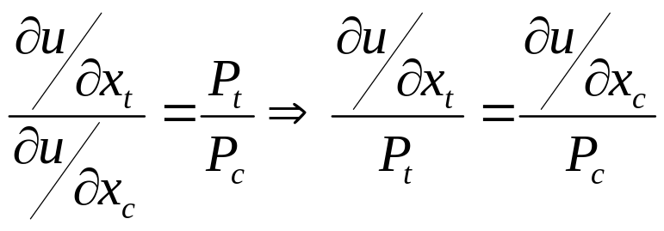
最优消费选择
最优点在无差异曲线与预算约束线的切点。
即：每后一分钱花在两种物品上的边际效
用相等。
咖啡
茶叶

Slide 27
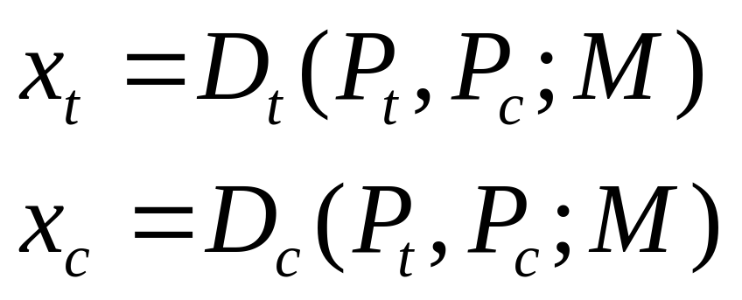
需求函数
由此我们得到消费者的需求函数：

Slide 28
偏离主题的说明：间接效应函数
直接效用函数：效用依赖于物品和服务的消费；
但由于消费的满足依赖于货币形态的收入，因而效用依赖于货币收入：
间接效用函数：似乎金钱本身可以带来效用。
由此，追求金钱就变成了人们的动机。
这也是人性的特点：手段变成了目的！

Slide 29
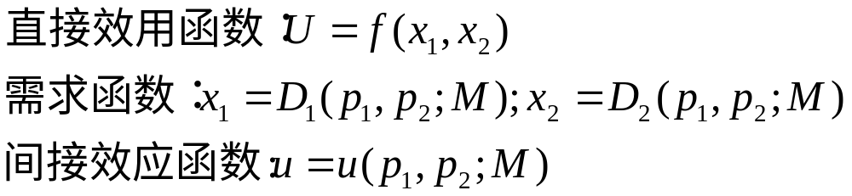
间接效应函数

Slide 30
价格变动如何影响消费选择
咖啡
咖啡价格不变，茶叶价格下跌，导致对茶叶的
需求增加，对咖啡的需求下降。
C1
C2
A
B
茶叶
T1
T2

Slide 31
收入变化如何影响消费选择
咖啡
价格不变，收入增加，使得预算约束向外移，
对茶叶和咖啡的需求都增加。
E
A
茶叶

Slide 32
替代效应与收入效应
咖啡
价格变动对需求的总效应=替代效应+收入效应；
自身替代效应总是负的，交叉替代效应总是正的；
收入效应：对正常品是正的，对低档品是负的；
如果价格下降的(负的）收入效应超过替代效应使得
对该产品的需求下降，这种产品被称为“吉芬产品”。
B
A
替代效应
C
收入效应
茶叶
替代效用
收入效应

Slide 33
互补品的无差异曲线
价格下跌总是导致对互补品的需求的增加

Slide 34
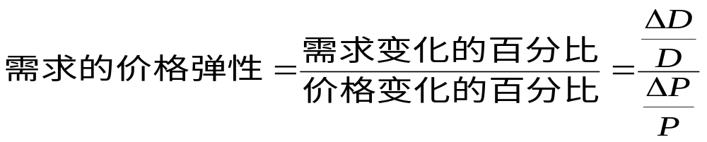
需求的价格弹性(1/2)
“价格变化时人们会多买多少或少买多少？”
价格弹性：需求量变化率对价格变化率的比率。它反映的是需求对价格变动的敏感程度。
如价格下降5%导致需求增加10%，弹性是2.

Slide 35
需求的价格弹性（2/2)
价格弹性大于1的是有弹性的，小于1的是缺乏弹性的。
对价格弹性大于1的产品，降价可以增加企业的收入；对弹性小于1的产品，降价会减少企业收入。
弹性不是不变的！对不同的人也不同。

Slide 36
价格弹性的直观图示
（1）弹性大
（2）弹性小
（3）无弹性
（4）无穷弹性

Slide 37
影响价格弹性的因素
该产品支出在总收入的比例：比例越小，弹性越低；
推论：富人比穷人对价格更不敏感！
替代品的可用性：替代品越多，弹性越大；
产品的耐久程度：耐久性越长，弹性越大；如汽车vs.蔬菜；
必需品与奢侈品：必需品的弹性较小，奢侈品的弹性较大。

Slide 38
需求的收入弹性
“收入增加或减少之后，需求会增加或减少多少？”
收入弹性：需求变化率对收入变化率的比率。
必需品的收入弹性小于1，奢侈品的收入弹性大于1.
由于这个原因，我们可以用必需品支出占总消费支出的比重衡量经济发展程度。

Slide 39
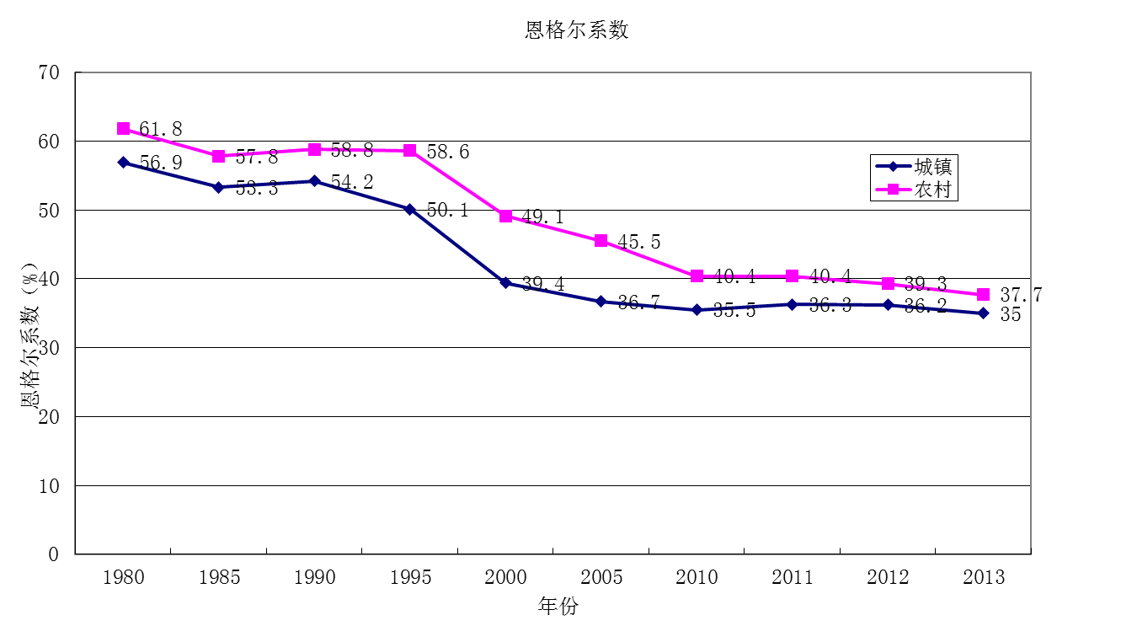
恩格尔系数：食品支出占总支出比

Slide 40
偏好的变化
咖啡
如果消费者变得更喜欢咖啡，咖啡的需求
将增加，茶叶的需求将减少。
新的偏好
原来的偏好
茶叶

Slide 41
需求的加总问题
偏好不能加总，但需求可以加总。这是价格的功效！
市场需求曲线比个人需求曲线更平坦，也即具有更大的弹性：
  如果每个人都有需求曲线；
  如果个人只有需求表，没有需求曲线，我们也可以得到市场的需求曲线。

Slide 42
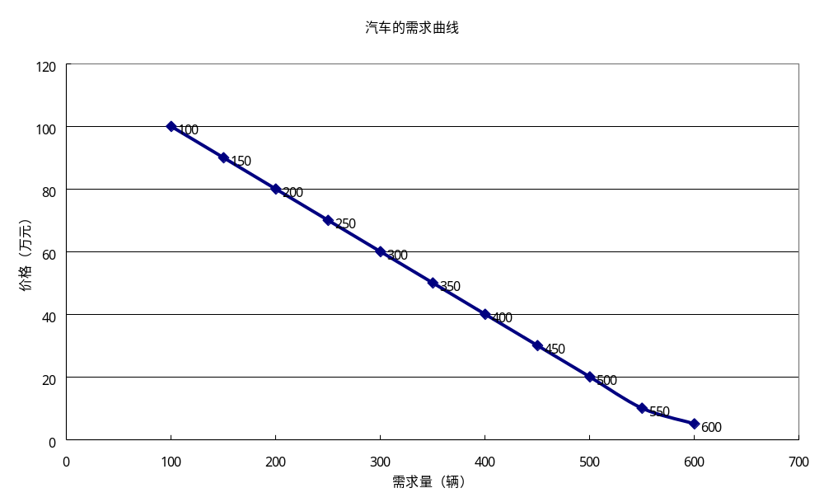
需求量是愿意购买汽车的家庭的数量

Slide 43
经济发展意味着什么？
原来只有少数人买得起的产品，随着时间的推移，越来越多的人可以买得起！ “奢饰品的必需品化！”（彭慕兰《大分流》第3章。）
“在一新商品成为一种公众需要并构成一种生活必需品之前，通常只是少数人的玩物。因此，今日的奢侈品乃是明日之必需品。”（转引自哈耶克《自由秩序原理》第三章“进步的常识”，P.47.)
“富有者购买此类新商品支付的费用，有一部分被用来支付试验新产品的费用（尽管富有者的目标并不在此），而作为这一进程的结果，这些物品便可以在晚些时候为贫穷者所享用。”(p.48)
邓小平：让一部分人先富起来！（先富者有利于后进者。齐头并进的社会不可能有任何进步。）

Slide 44
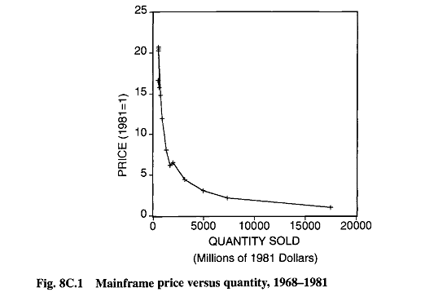
Griliches 1990, 189

Slide 45
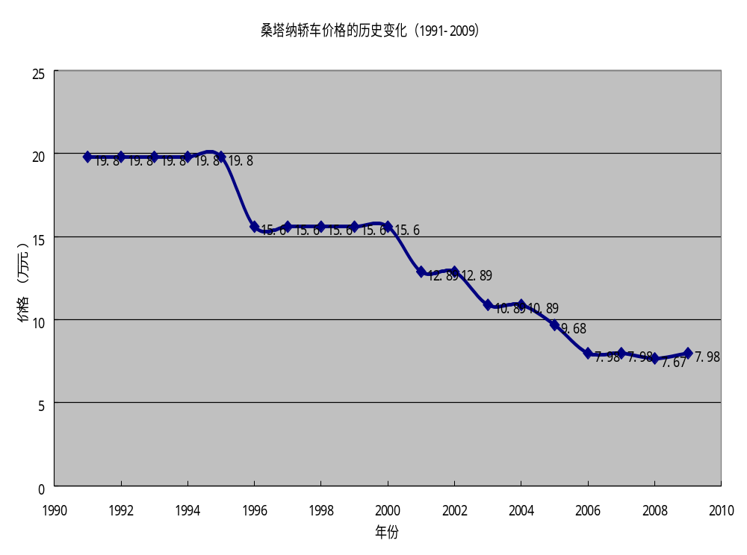

Slide 46
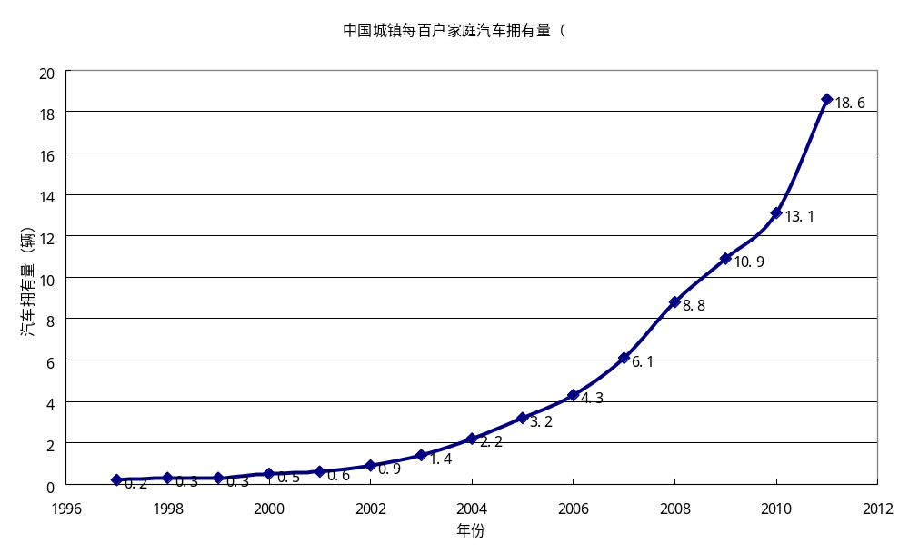

Slide 47
推荐一本小说
（美国）马歇尔·杰文斯：《致命的均衡》；罗全喜、叶凯译，机械工业出版社，2005版。

Slide 48
本章参考阅读
张维迎：《经济学原理》第4章；
保罗·海恩等：《经济学的思维方式》第3章；
N. Gregory Mankiw (曼昆）：《经济学原理：微观经济学分册》第4章第4.1和4.节；第5章第5.1节；第7章第7.1节；
阿尔弗雷德·马歇尔《经济学原理》第三篇。

